Slide 1
История образования в России
Презентация 8 «а» класса ЧОУ «СОШ «Ступени» г. Солнечногорск
Учитель: Петряев И.В.

Slide 2
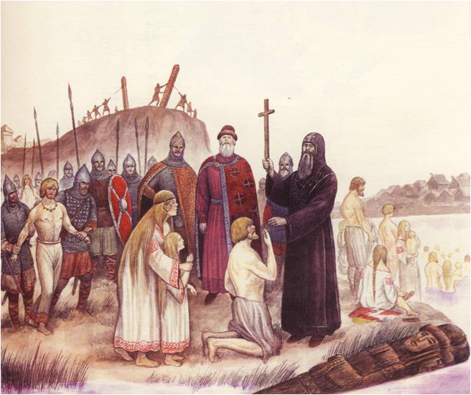
Языческая Русь
Во времена язычества на Руси как такого образования не было.
Нужные знания и навыки передавались от отца к сыну и от матери к дочери.
В основном «обучались» дети шаманов и предводителей. Родители передавали им знания, которые пригодятся в ритуалах и в руководстве Общинами.
Обычные люди получали жизненно необходимые навыки в основном от родителей.

Slide 3
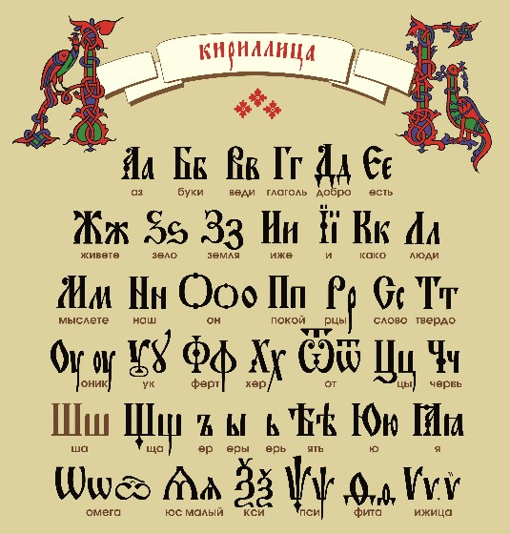
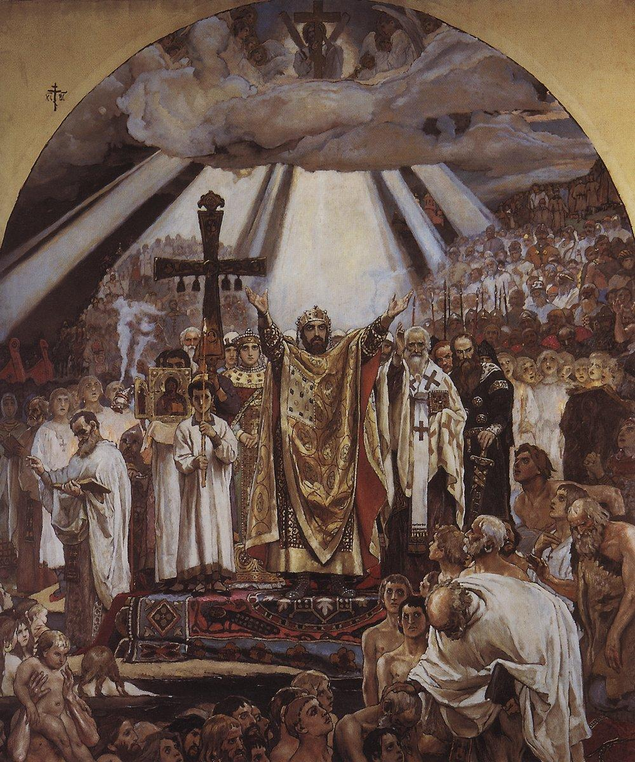
Русь православная
После Крещение Руси в 988 году зародилось школьное образование.
Владимир Святославович обязал детей бояр учиться. Так и появились первые школы: «Книжное учение», школы при монастырях и частные школы.
Тогда понадобился первый алфавит – Кириллица.
Обучаться в первую очередь начали церковнослужители и князья.
У князей были целые личные библиотеки. Известно, что Иван Грозный располагал собственной библиотекой, которая по данным историков была утрачена. И дор сих пор ходят легенды, что она спрятана где-то под землей или в стенах Ростовской крепости.
В это время зародилось женское образование – открылось первое женское училище.
Однако татаро-монгольское иго замедлило процесс образования на Руси.

Slide 4
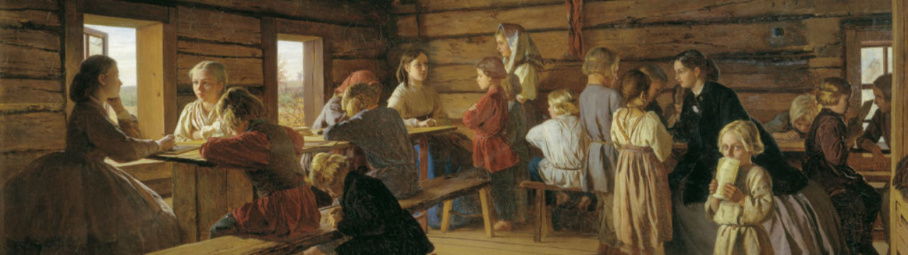
Образование до Петра i
О системе образования в Московском государстве можно узнать из «Азбуковников» — сборников с учебными пособиями и школьными правилами.
В XVII веке училища для мальчиков 8–12 лет держали духовные лица. В старших классах осваивали «семь свободных художеств»: грамматику, диалектику, риторику, церковное пение, арифметику, землемерие, включавшее сведения по геометрии и географии, и звездознание, то есть астрономию.
Образование в допетровской России развивалось медленно, однако, появились новые учебные заведения, первое высшее учреждение и свод школьных правил. Это, безусловно, стало важной ступенью в истории отечественного образования.

Slide 5
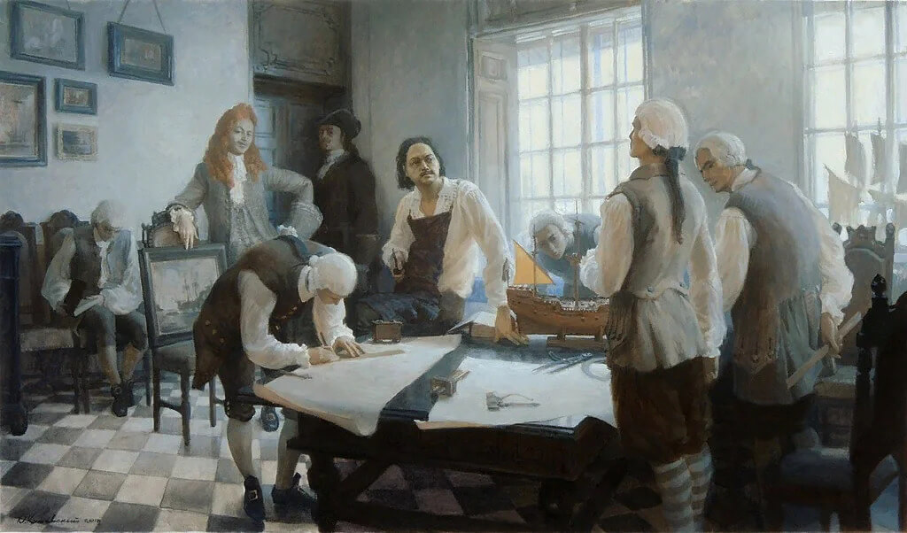
Образование во времена ПЕТРА i
Значительные изменения в обучении произошли при Петре I.
Он провёл реформу образования - основное образование стало доступно всем, кроме крестьян. В школах появились новые предметы, во всех учебных заведениях делался упор на математические знания.
В 1701 году открыл школу математических и навигационных наук. В ней учились мальчики всех сословий с 12 лет. После освоения программы дети бедных родителей шли служить, а дети бояр поступали в «верхнюю» школу. Такие юноши учили немецкий язык, географию и навигацию.
В 1714 году появились цифирные (начальные) школы. Ученики углублённо изучали математику и геометрию. К 1723 году в стране было порядка 42 таких школ.
В 1724 году Пётр I учредил Академию наук, но открылась она год спустя, уже после его смерти. Академия состояла из гимназии и университета. В гимназии дети учились 7 лет, изучали латынь, немецкий и французский языки, историю и географию.

Slide 6
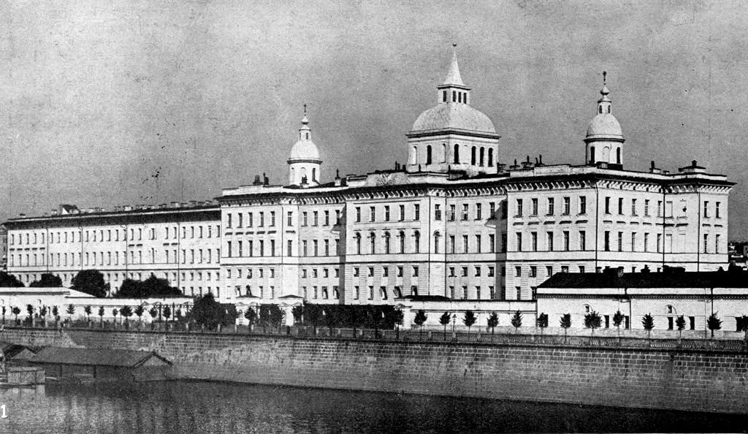
Образование При Екатерине ii
До Екатерины II фактически учиться могли только юноши. В 1764 году право получить образование дали и девушкам. Императрица открыла Смольный институт — Воспитательное общество благородных девиц:
В 6–9 лет девочек обучали математике, иностранным языкам, творчеству.
В 9–12 лет в программу входило изучение истории и географии.
В 12 лет девушки читали познавательную литературу, практиковались в ведении хозяйства, постигали азы физики, архитектуры и скульптуры.
В 15–18 лет ученицы завершали обучение и повторяли все предметы, углублённо изучали закон божий.
Мужское образование в России также получило новую веху при Екатерине II. Сухопутный кадетский корпус, основанный в 1732 году, работал по новым правилам. Образование для юношей отличалось от женского:
Мальчики учились с 5 лет до 21 года — более долгий срок обучения.
Упор был на точные науки — физику, химию, военное искусство.
Изучали юриспруденцию и государственную экономию.
Под влиянием французского просвещения юноши обучались танцам, творчеству и фехтованию.

Slide 7
Школьная система XIX века
Важный шаг к улучшению образования произошёл в 1802 году. Александр I создал министерство народного просвещения, которое определило дальнейшую историю развития школ в России.
Появились следующие учебные заведения:
Приходские училища для бедного населения. Обучение длилось 1 год. Ученики с 6 лет изучали чтение, религию и письменность. Проходили подготовку к поступлению в уездные училища.
Уездные училища принимали мальчиков 7-8 лет. Учёба шла 2 года, дети изучали около 15 предметов, в числе которых были черчение, геометрия, арифметика.
Гимназии. В них могли учиться только дети дворян для подготовки к службе или поступлению в университет. Обучение было насыщенным: философия, экономика, математика, этика и многое другое. В гимназиях были не только учителя, но и контролёры, следившие за поведением. Всего в стране было пять гимназий.
Университеты считались привилегированными учебными заведениями и функционировали только в Москве и Санкт-Петербурге.
Ещё одно знаменательное событие в истории системы образования — открытие Императорского Царскосельского лицея в октябре 1811 года. Там обучался Александр Пушкин.

Slide 8
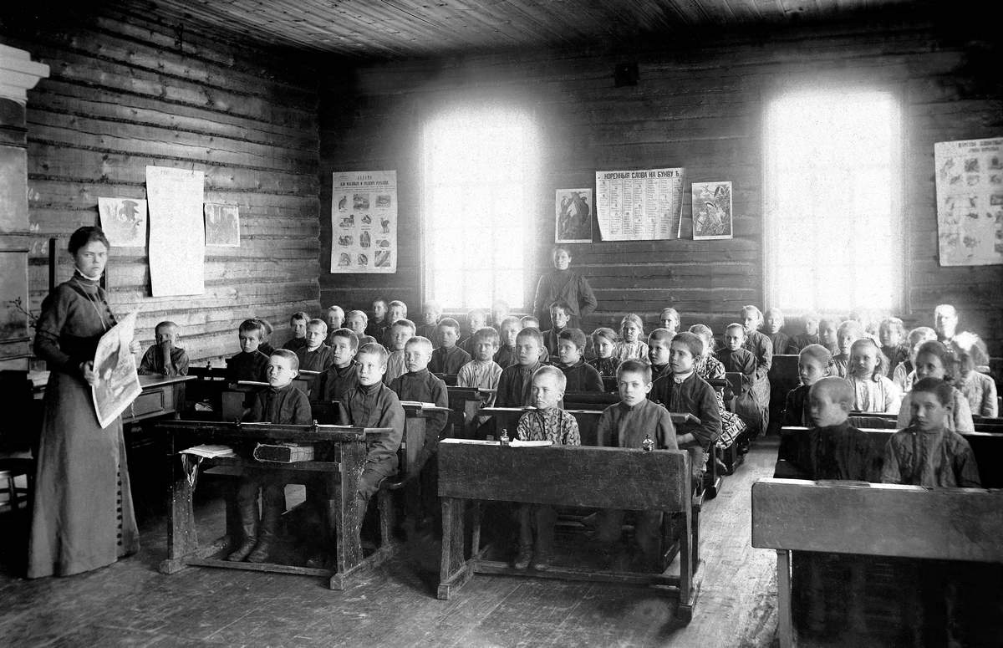
Школы в начале xx века
В кон. 19 – нач. 20 вв. ста­ло оче­видным от­ста­ва­ние со­дер­жа­ния об­ра­зова­ния, ме­то­дов и средств обу­че­ния в массо­вой шко­ле от но­вых по­треб­но­стей об­ще­ст­ва.
Школь­ная сис­те­ма по-преж­не­му строи­лась в зна­чи­тель­ной ме­ре по со­слов­но­му прин­ци­пу. Уро­вень гра­мот­но­сти жен­щин со­став­лял треть от гра­мот­но­сти муж­чин.
В ат­мо­сфе­ре свободы об­ще­ст­ва осе­нью 1905 бы­ли ус­та­нов­ле­ны вре­мен­ные пра­ви­ла уни­вер­си­те­тов и выс­ших учеб­ных за­ве­де­ний, вос­ста­нав­ли­вав­шие их ав­то­но­мию (вы­бо­ры рек­то­ра, де­ка­нов) и раз­ре­шав­шие соз­да­ние сту­ден­че­ских ор­га­ни­за­ций.

Slide 9
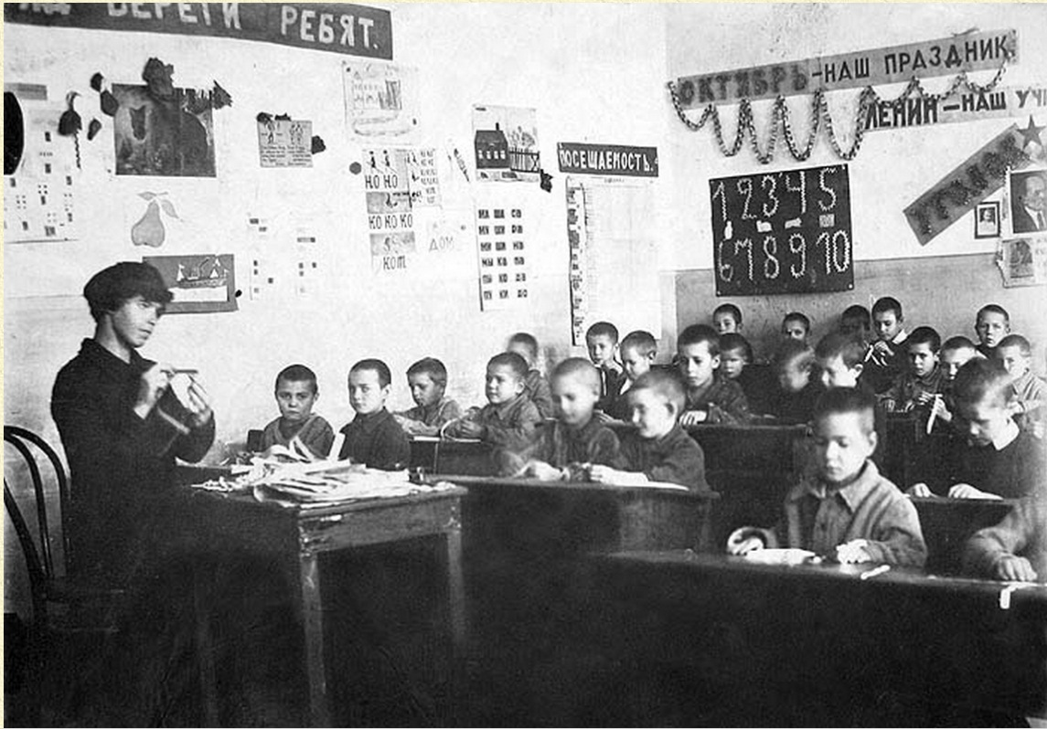
Школы после революции 1917года
Школьное образование после революции сильно изменилось. Были запрещены телесные наказания, мальчикам и девочкам разрешили учиться вместе, стали выходить учебники на национальных языках. А ещё в школах появились новые предметы.
1920-е годы прошли под знаком экспериментов. Отменили домашние задания, уроки истории заменили политграмотой и обществоведением. На местах пытались ввести американскую модель: дети могли сами выбирать предметы и сдавать по ним проекты. Такое обучение приближало учеников к практике.
Однако в 1927 году правительство обозначило обязательные программы

Slide 10
Советское образование
Плюсы советского образования:
Впервые в истории России была достигнута практически всеобщая грамотность, близкая к 100 %.
Широкий доступ к образованию для национальных и языковых меньшинств.
Высокая доступность для большинства населения (всеобщее бесплатное среднее образование).
Высокая мотивированность учащихся, уважение общества к образованию.
Уважение к труду учителя и преподавателя.
Очень качественное высшее техническое образование.
Развитое и бесплатное внешкольное образование.
Лучшая в мире система спортивного образования
Советская система следовала задаче воспитания и формирования личности, достойной реализовывать для будущих поколений главную национальную идею Советского Союза — светлое коммунистическое будущее.
Данной задаче были подчинены не только преподавание знаний о природе, обществе и государстве, но и воспитание патриотизма, интернационализма и нравственности.

Slide 11
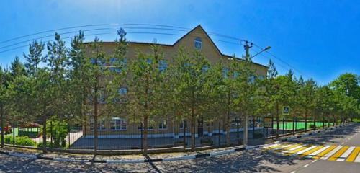
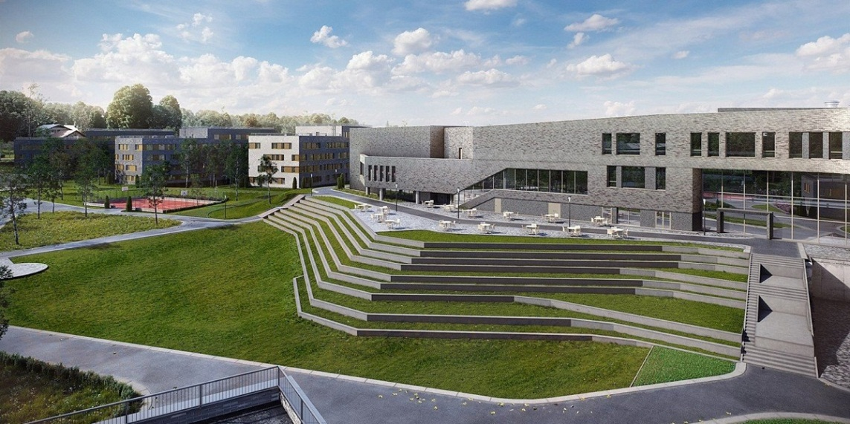
Современное образование
Современные школы очень сильно изменились. Есть государственные школы обычные, есть гимназии, есть лицеи, есть школы с углубленным изучением предметов, кадетские школы, частные школы, школы индивидуального обучения.
В школах появились компьютеры и электронные доски. Много интересных и интерактивных программ и Интернет. Стало больше возможностей для получения образования.
После успешного окончания 9 класса (сдачи ОГЭ) учащиеся получают аттестат об основном общем образовании.
Чтобы получить среднее образование, требуется еще 2 года и успешная сдача ЕГЭ, далее выпускники смогут поступить в высшее учебное заведение или в средние - колледжи.
Количество школ в России на сегодняшний день около 41 тыс., из них 1520 школ в Московской области, из них 9 общеобразовательных школ в г. Солнечногорске (включая «ЧОУ «СОШ «Ступени»).

Slide 12
Спасибо за внимание!

